Slide 1
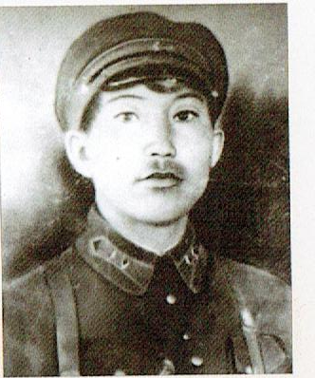
Саха Өрөспүүбүлүкэтин Муниципальнай “Ньурба оройуона”
Муниципальнай казеннай тэрилтэ “Ньурбатааҕы кииннэммит библиотечнай ситим”
Чаппанда модельнай тыа сирин бибилэтиэкэтэ- фил.№15
Скобелев Спиридон Данилович —
Саха сиригэр Гражданскай сэрии уонна
Аҕа дойду Улуу сэриитин кыттыылааҕа.
Толордо: С.П.Алексеев_Боһуут аатынан
орто оскуола 10 кылааһын үөрэнээччитэ
Кононов Ян.
Чаппанда 2025

Slide 2
Сыала: Аҕа дойду Улуу сэриитэ бүппүтэ 80 сылынан Чаппанда нэһилиэгэр икки сэрии кыттыылааҕа Спиридон Данилович Скобелев аатынан уулусса баарынан сибээстээн кини олоҕун билии, чинчийии.
Соруга: Спиридон Данилович олоҕун үөрэтии, чинчийии.
- С.Д.Скобелев уулусса хаһан ааттаммытын, ханнык ыаллар олорон ааспыттарын билии.
-С.Д.Скобелев пааматынньыгын туһунан үөрэтии.
-Дьоҥҥо-сэргэҕэ тарҕатыы;
Актуальноһа: Сэрии ыар тыына Спиридон Данилович Скобелев олоҕор дьайыыта.

Slide 3
Киириитэ.
Сэрии!...Сэрии диэн тыл хас биирдии киһи өйүгэр-санаатыгар ыараханнык иһиллэр..
Аан дойдуну атыйахтаах уу курдук аймаабыт, харах уутун кыа хаанныы үрүйэлии сүүрүгүрпүт алдьархайдаах сэрии түмүктэммитэ быйыл 80 сылын туолар. 1941 сыллаахха Фашисткай Германия биһиги дойдубутугар сэриинэн саба түһэн дьоммут олохторун алдьатан-айгыратан барбыта. Аҕыйах ахсааннаах саха норуотугар Аҕа дойду Улуу сэриитэ өтөрүнэн өрүттүбэт охсууну оҥорбута. Омукпут чэгиэн өттүлэрэ сэриигэ барбыттара. Онтон атыттара Улуу кыайыы туһугар күүскэ үлэлээбиттэрэ. Элбэх киһи ыалдьан, аччыктаан, тоҥон өлбүт. Советскай Союз дьоно биир түмсүүлээх-санаалаах буолан фашистары 1945 сыл ыам ыйын 9 күнүгэр кыайбыттара.
Биһиги Чаппандабыт нэһилиэгиттэн 367 киһи сэриигэ барбыта. Олор истэригэр икки сэрии: гражданскай уонна Аҕа дойдуну көмүскүүр сэрии кыттыылааҕа Спиридон Данилович Скобелев Омолдоон нэһилиэгиттэн ыҥырыллан балаҕан ыйын 1 күнүгэр 1941 сыллаахха Ньурбаттан барбыта. Чаппандабыт нэһилиэгэр кини аатынан уулусса уонна өйдүөбүнньүк пааматынньык баар.

Slide 4
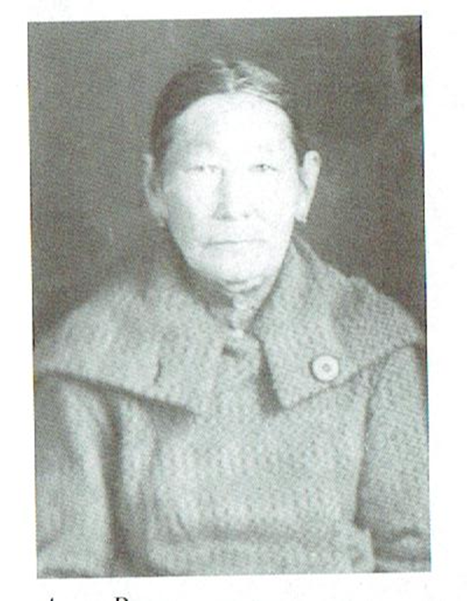
Аҕата Скобелев Данил Иванович, ийэтэ Донская-Скобелева Анна Васильевна.

Slide 5
Спиридон Данилович Скобелев төрүччүтэ
Аҕата Скобелев Данил Иванович, ийэтэ Донская-Скобелева Анна Васильевна.
Скобелев Спиридон Данилович
Скобелева Матрена Даниловна
Скобелев Василий Данилович
Скобелева Мария Даниловна
Скобелева Марфа Даниловна
Скобелев Григорий Данилович
Людмила Спиридоновна
Максим Спиридонович
Иза Спиридоновна
Геннадий Спиридонович

Slide 6
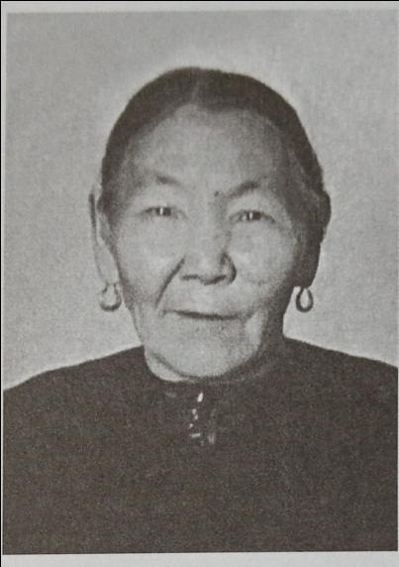
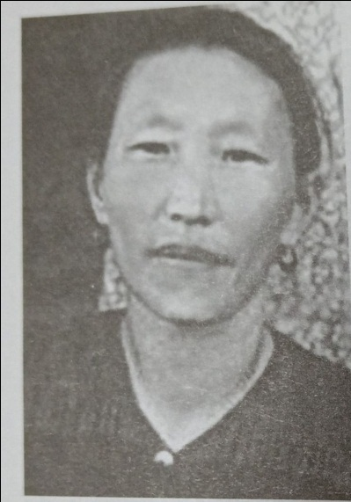
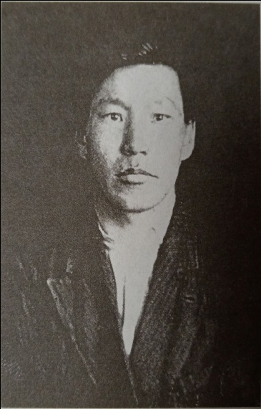
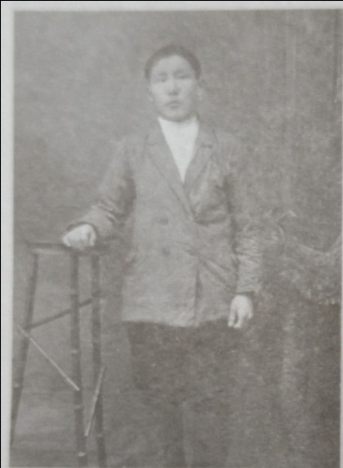
Бииргэ төрөөбүттэр алталар: балтылара: Матрена Даниловна, Мария Даниловна, Марфа Даниловна, бырааттара:Василий Данилович, Григорий Данилович.
Матрена Даниловна
Марфа Даниловна
Василий Данилович
Григорий Данилович.

Slide 7
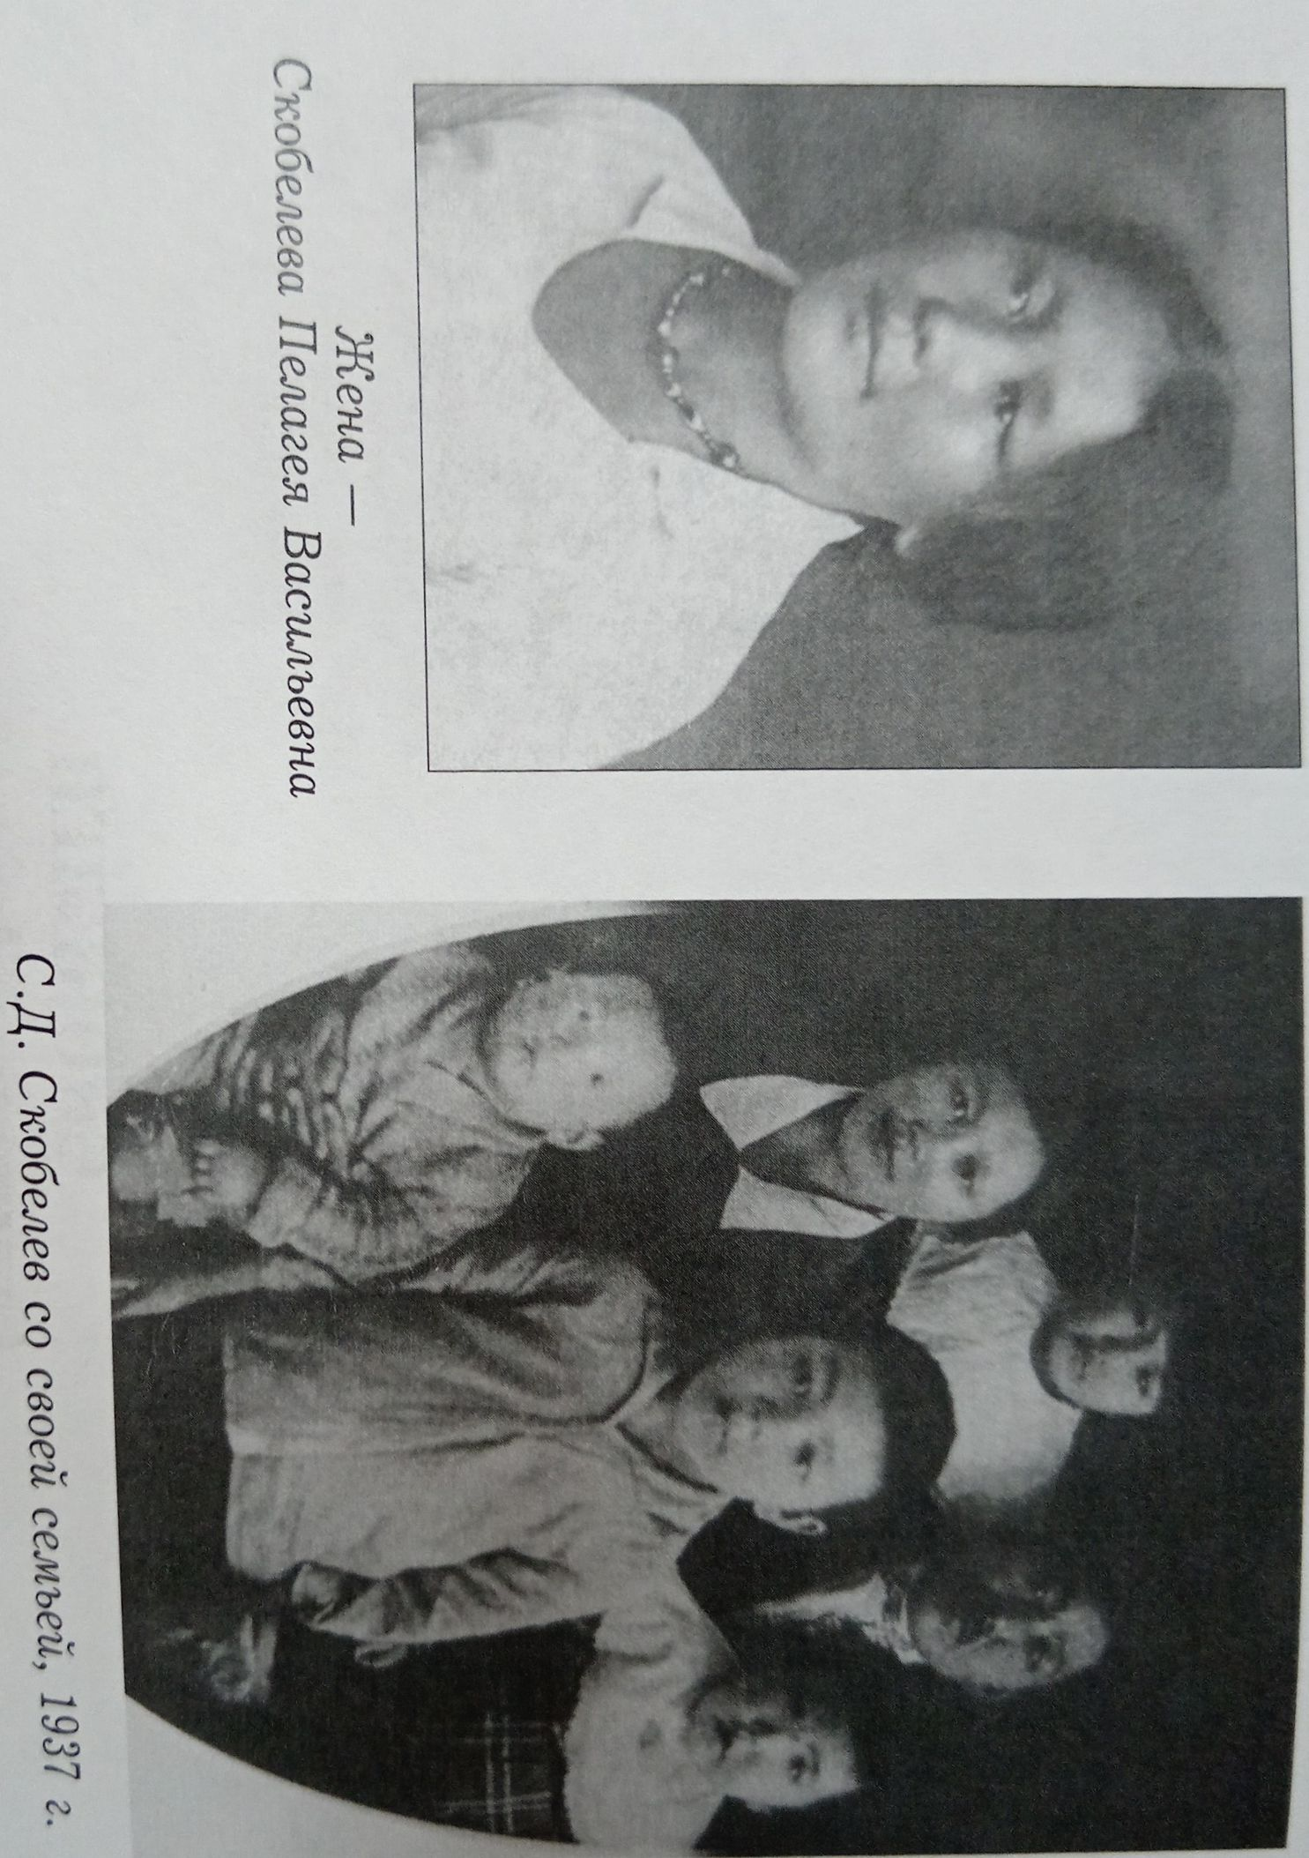
С.Д.Скобелев дьиэ кэргэнэ:1937 сыл

Slide 8
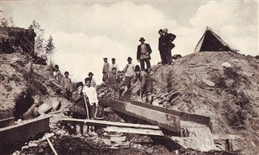
1917- 1918 сылларга 19 саастаах сылдьан Бүлүүттэн баран Бодойбо бириискэтигэр мас кэрдээччинэн үлэлиир;

Slide 9
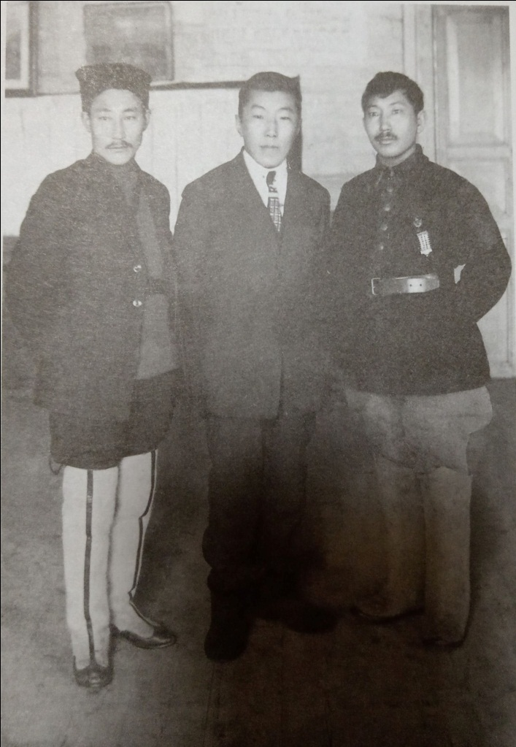
1920 сыллаахха балаҕан ыйын 10 күнүгэр РК(б)П чилиэнинэн киирбитэ.Новочеркасскай куоракка кавалерийскай оскуолаҕа үөрэммитэ

Slide 10
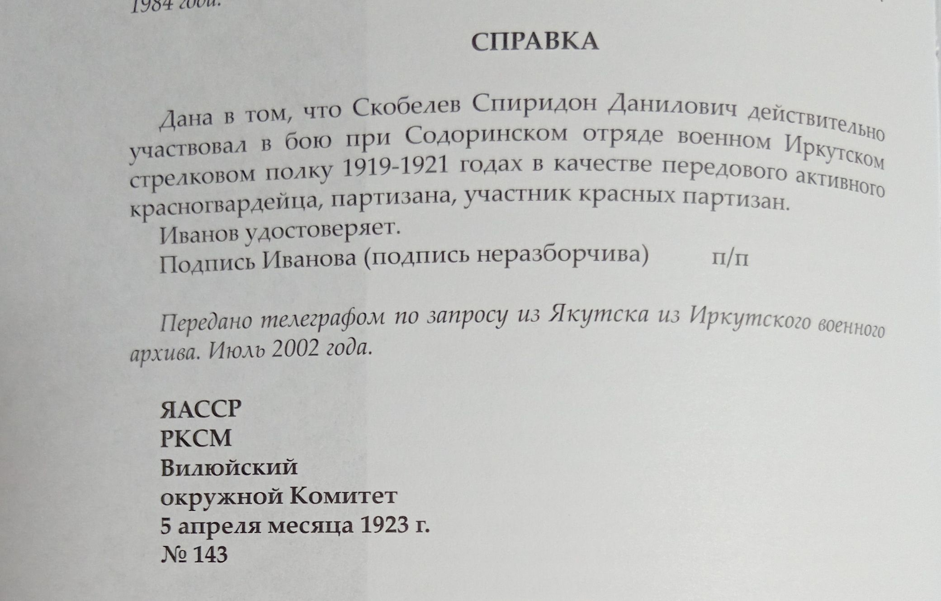
Новочеркасскай куоракка кавалерийскай оскуолаҕа үөрэммитэ. Онно сылдьан гарнизоннай сулууспаҕа сылдьыбыт. Кылгас кавалерийскай куурсун бүтэрээтин Дальнай Востокка баар бэһис аармыйа 104-с кавалерйскай бригадатыгар ыыппыттара. Онно кини разведка начальгигынан көмөлөһөөччүтүнэн анаммыта.

Slide 11
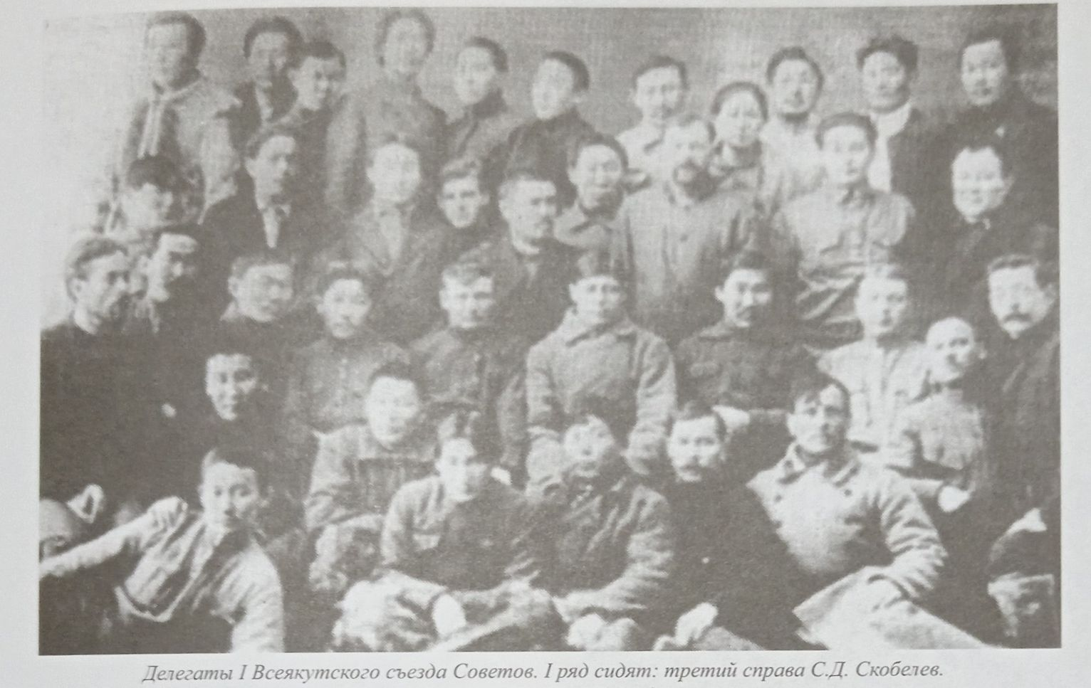
1922 сыллаахха ахсынньы 27 күнүттэн бастакы Бүтүн Саха сиринээҕи үлэһит уонна кыһыл аармыйа дьокутааттарын сийиэһин дэлэгээтэ.,

Slide 12
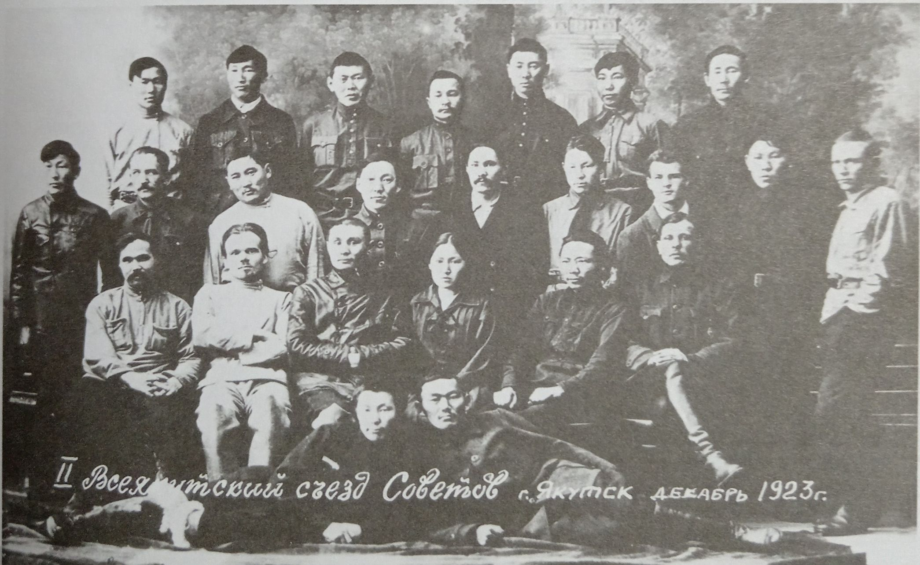
1923 сыл иккис Бүтүн Саха сиринээҕи үлэһит уонна кыһыл аармыйа дьокутааттарын сийиэһин дэлэгээтэ., делегат быһыытынан куоластааһыҥҥа кыттар.Марха улууһун (билиҥҥи Ньурба) исполкомун бэрэссэдээтэлтнэн туруоруллубута

Slide 13
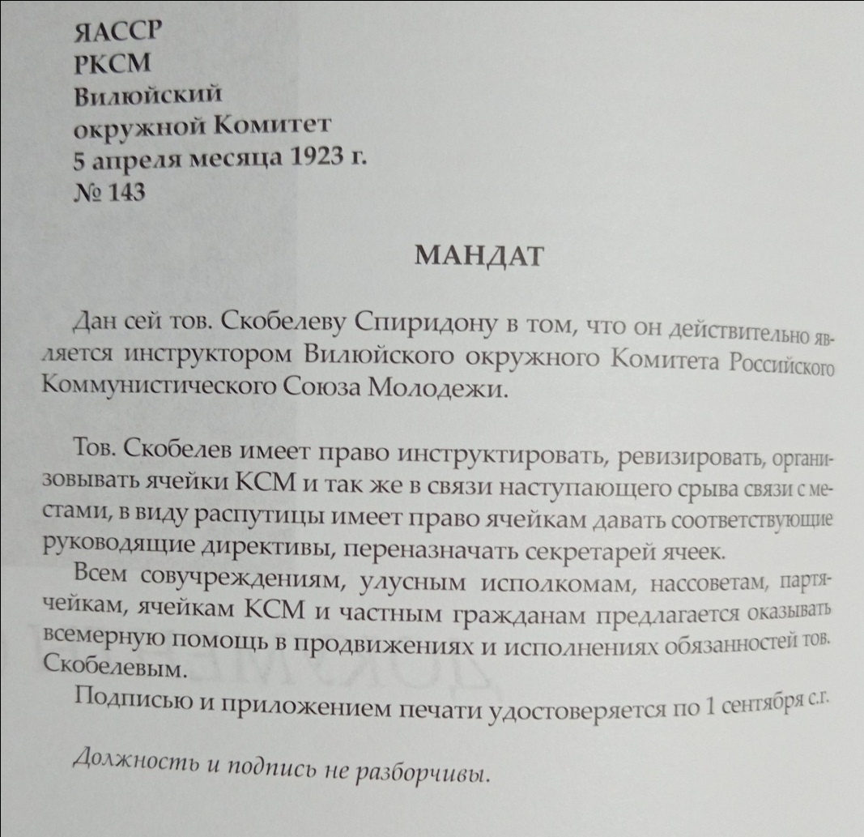
Муус устар 1 күнүгэр 1923 сыллаахха Бүлүү куоракка РЛКСМ Бүлүүтээҕи уокуругар инструкторынан үлэҕэ ыыталлар.

Slide 14
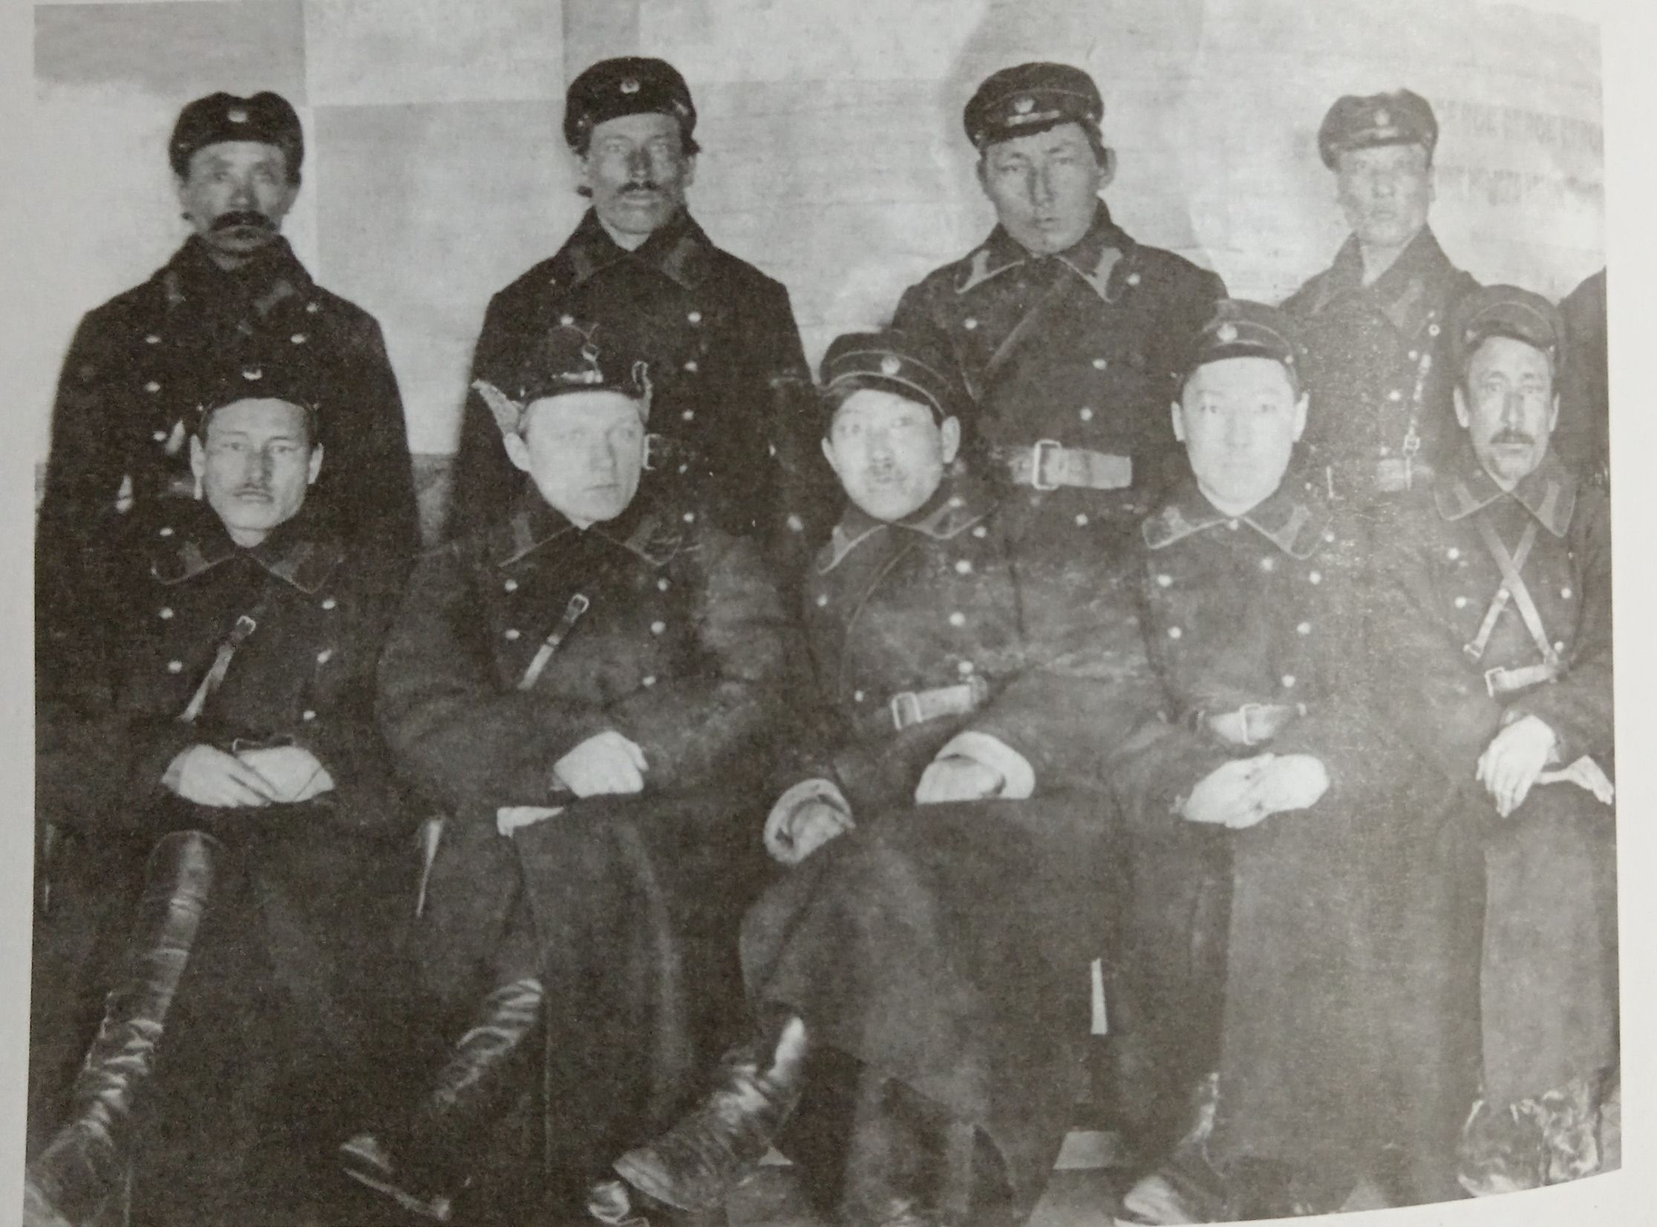
1924, ахсынньы- Бүтүн союзтааҕы комсомол VI сийиэһин дэлэгээтэ. (ЯКСМ)

Slide 15
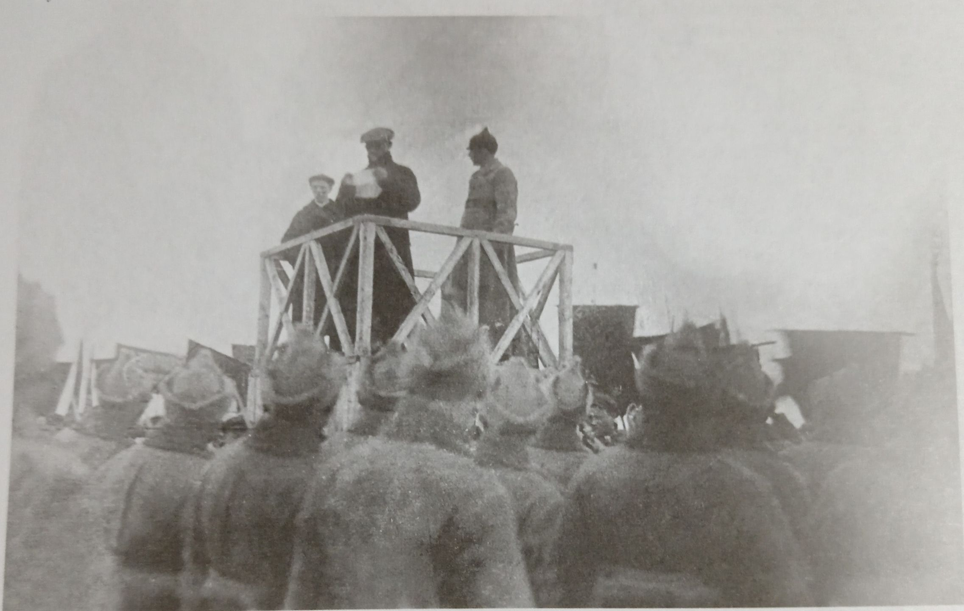
Андаҕар биэрэ турар,Дьокуускай , ыам ыйын 1 күнэ, 1925 сыл

Slide 16
1941 сыллаахха балаҕан ыйын 1 күнүгэр Аҕа дойду Улуу сэриитигэр , Ийэ дойдутун көмүскүү бэйэтин баҕа өттүнэн барбыта.
1942 сыллаахха алтынньы ыйга Сталинградтааҕы фронт кырыктаах кыргыһыытыгар өлбүтэ. Старшай сержант званиелаах, 924 № стрелковай полк командира.
Волгоградскай уобаласка көмүллэ сытар.

Slide 17
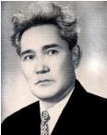
Аатын үйэтитии.
Саха суруйааччыта Сергей Васильев_-Бороҕоонускай этиитинэн уонна туруорсуутунан, Чаппнадаҕа 1967 сыллаахха сэтинньи 7 күнүгэр Ньурба улууһун 20-30 сыллардааҕы биир чулуу ыччатыгар, икки сэрии кыттыылааҕа Спиридон Данилович Скобелевка кыһыл сулустаах обелиск Чаппандаҕа лааппы уонна балыыһа иннигэр турар кыракый томторго Өктөөп өрөбөлүүсүйэтин 50 сылын көрсө туроруллубута

Slide 18
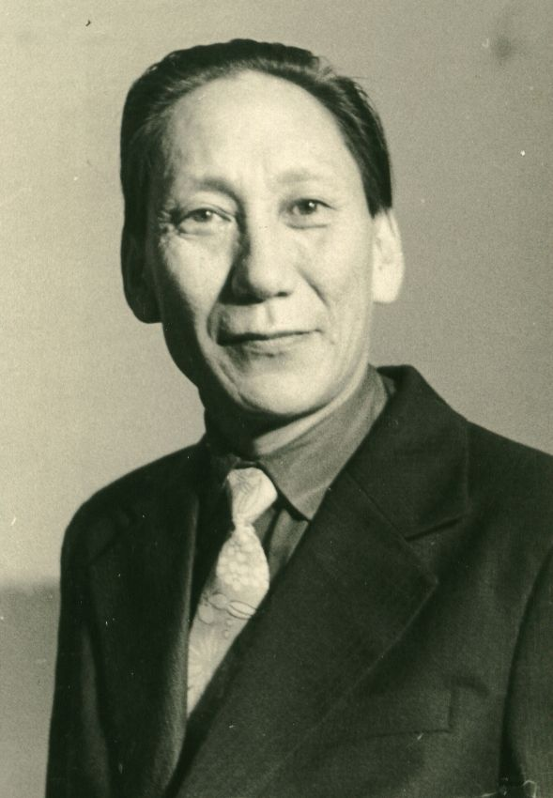
Обелиск эскиһин кулууп директора, ССРС култууратын туйгуна Елизаров Василий Иванович толкуйдаан оҥорбут.

Slide 19
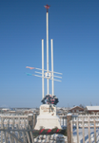
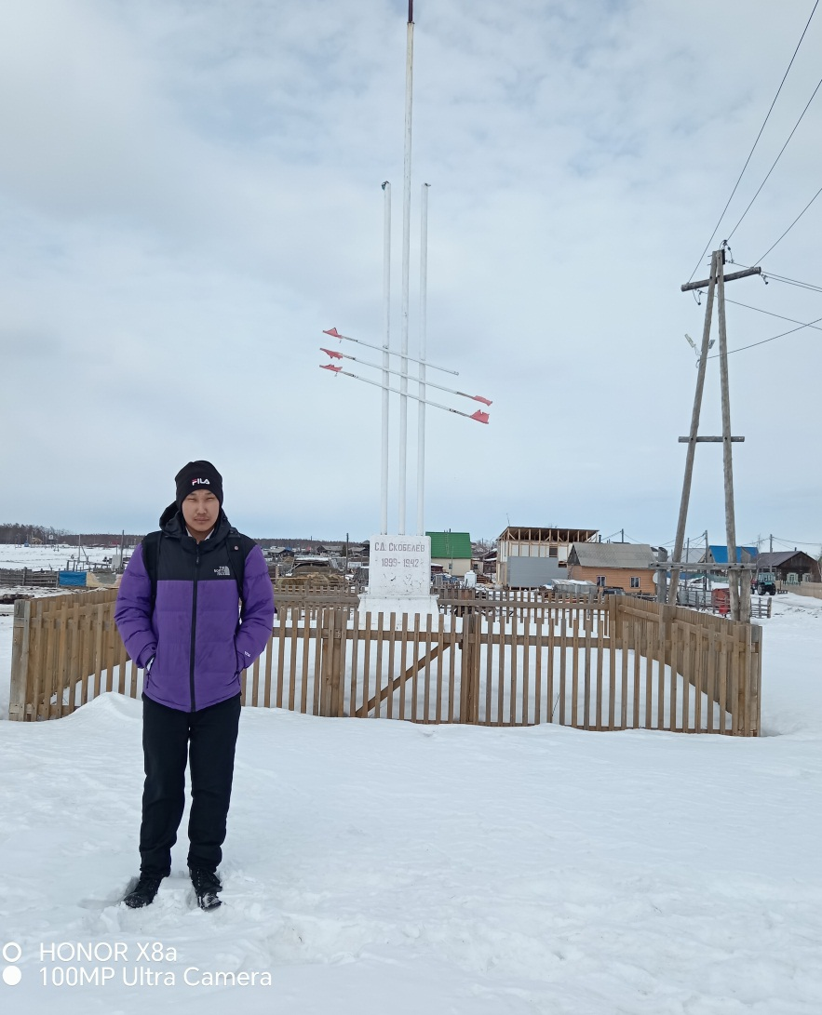
Обелиск 1967 сыллаахха туруоруллубут.

Slide 20
Спиридон Данилович Скобелев аатынан уулусса уопсай көстүүтэ.

Slide 21
С.Д.Скобелев аатынан уулусса картаҕа көстүүтэ
Барыта 26 дьиэ баар

Slide 22
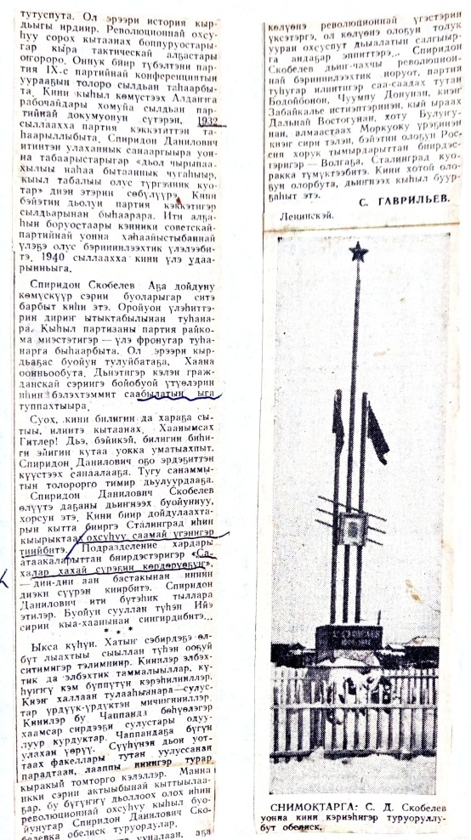
Кыһыл буурҕаһыт» диэн «Кыым» хаһыат тохсунньу 28 күнүгэр 1968 сыллаахха, ыстатыйа.

Slide 23
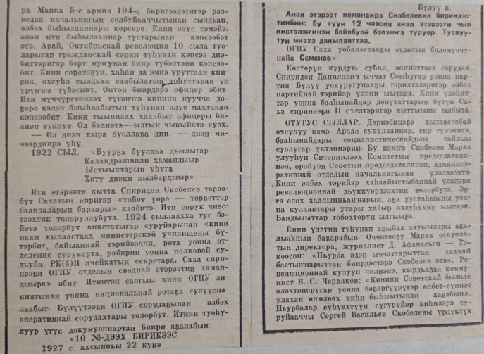
«Кыһыл буурҕаһыт» «Коммунизм суола» хаһыакка тохсунньу 21 күнүгэр тахсыбыт ыстатыйаны Семен Гаврильев суруйбут

Slide 24
Сидорова Татьяна Дмитриевна сэрии тиэмэтигэр таһаарбыт кинигэлэрин ааҕан элбэҕи биллим.

Slide 25
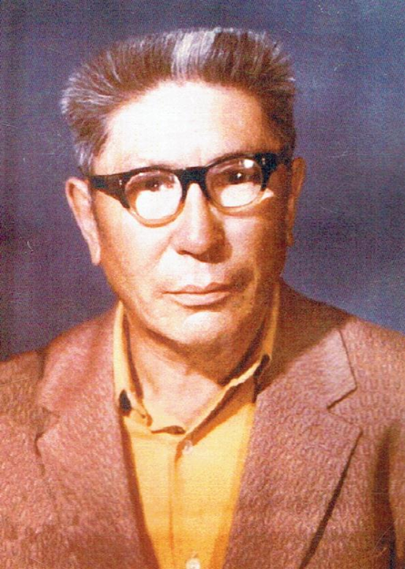
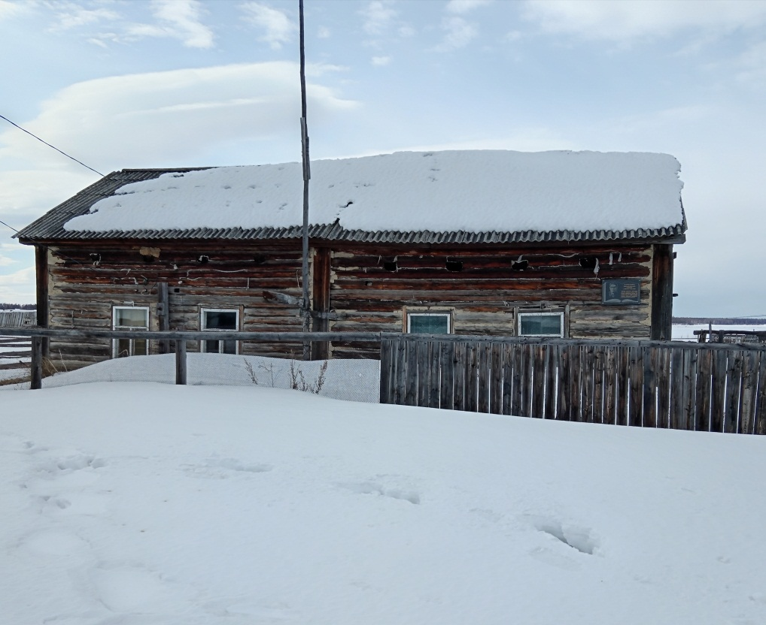
Николай Тарасович Степанов Саха АССР үтүөлээх учуутала,
норуот үөрэҕириитин туйгуна, Саха биллиилээх фольклориһа,
кыраайы үөрэтээччитэ, Чаппандатааҕы
фольклорнай-литературнай музейы төрүттээччитэ,
Күндээдэ, Чаппанда нэһилиэктэрин,
Ньурба оройуонун бочуоттаах гражданина

Slide 26
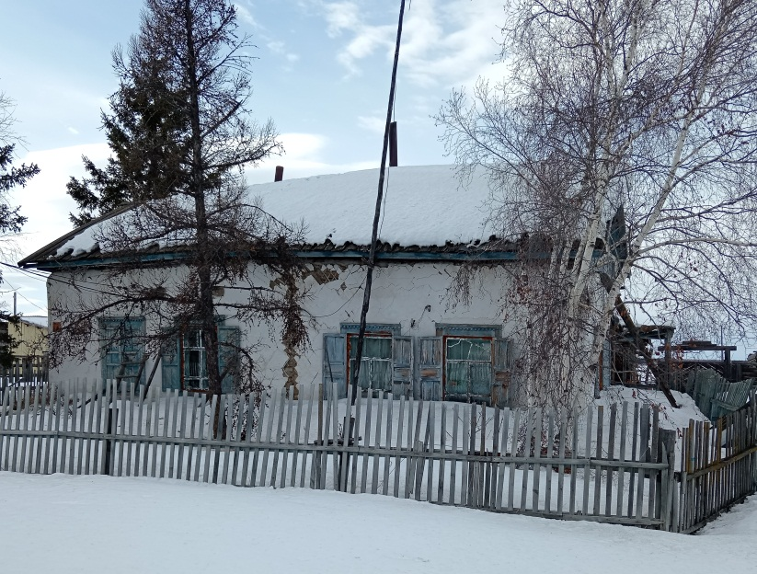
Мухоплев Николай Алексеевич, кэргэнэ Мухоплева Анастасия Дмитриевна Скобелев уулусса олохтоохторо.Николай Алексеевич Мухоплев 1942-1944 сылларга Чаппанда оскуолатыгар сэбиэдиссэйинэн үлэлээбит, 1946-1949 сылларга үөрэх завуһа, учуутал. Сэрии кэмигэр интернат сэбиэдиссэйинэн эмиэ үлэлээбит. Үлэ бэтэрээнэ, «Аҕа дойдуну көмүскүүр Улуу сэриигэ кылаатын иһин» мэтээллээх. Кыыстара Попова Саида Николаевна учуутал идэлээх, хас да төгүл Чаппанда нэһилиэгэр, Чаппанда нэһилиэгиттэн депутатынан талыллан норуот туруорсуутун, сүүрэн-көтөн элбэхтэ туруорсубута, дьон билиниитин чиэстээхтик толорбута, ситиһиилээхтик үлэлээбитэ

Slide 27
Тракторист идэлээх, 1967 сыл кулун тутар 12 күнүттэн быыбарданан, нэһилиэк Сэбиэтин бэрэссэдээтэлэ буолбута. Кини үлэлиир сылларыгар Чаппанда нэһилиэгин Сэбиэтин үлэтэ оройуоҥҥа уонна республикаҕа бастаан 1000 солк харчынан сайыҥҥы кинотеатр, танцплощадка, стадион тутуллубута Семен Григорьевич 1971 сыллаахха сэтинньи ыйга Москваҕа Кремльга ыытыллыбыт Бүтүн Арассыйатааҕы сүбэ мунньахха кыттыыны ылбыта. Х111 ыҥырыылаах оройуон Сэбиэтин депутатынан талыллыбыта. 1971 сыллаахха үчүгэй үлэтин иһин «Үлэ Кыһыл Знамята» орденынан наҕараадаламмыта. Семен Григорьевич нэһилиэк Сэветын председателинэн биэс ыҥырыы устата үлэлээбитэ. Кэлин Чаппанда кулуубугар директорынан үлэлээбитэ., Скобелев пааматынньыгын оҥоһуллааһына уонна уулуссаҕа аат иҥэриллиитэ бу Семен Григорьевич нэһилиэги салайан олорор кэмигэр буолбута, тэрээһини иилээн-саҕалаан аспыта уонна быһаччы кыттыыны ылбыта.
Евсеев Семен Григорьевич

Slide 28
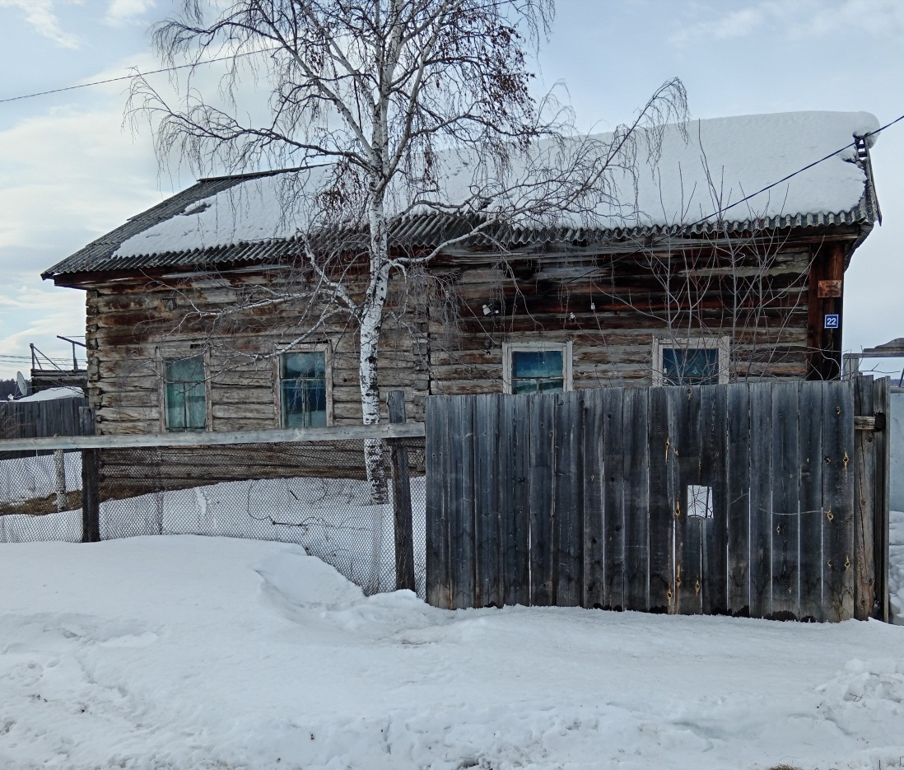
Токусаров Петр Дмитриевич(12.07.19002.03.1993) Германияны утары сэрии кыттыылааҕа, стрелок

Slide 29
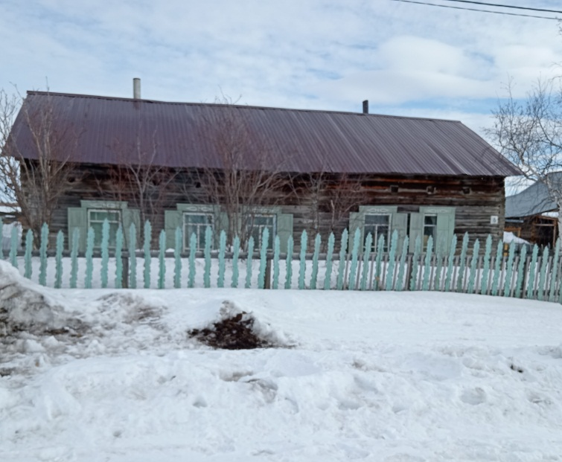
Сахабыт Өрөспүүбүлүкэтигэр киэн туттар киһибит, салайааччы, Ил Түмэн депутата Прокопьев Владимир Михайлович, кини аҕата улууска, Өрөспүүбүлүкэҕэ биллэр отчут, тракторист Прокопьев Михаил Никифорович «Үлэ Албан аата» 3 степэннээх орденнаах, В.И.Ленин төрөөбүтэ 100 сыла туолуутун бэлиэтээн «Килбиэннээх үлэтин иһин» юбилейнай мэтээллээх, Саха АССР Верховнай сэбиэтин Бочуотунай грамоталаах, 1975 сыл Михаил Никифорович звенота хас биирдии киһитигэр 132-лии тонна оту түстээн республикаҕа үһүс миэстэни ылбыт, 1977 сылларга социалистическай куоталаһыы кыайыылааҕа, «Х пятилетка ударнига» Знактарынан наҕараадаламмыта, 1963, 1969, 1977, 1982, 1985 сылларга Чаппанда нэһилиэгин олохтоох Советын народнай депутатынан, 1982, 1985 сылларга исполком чилиэнинэн талыллан, ССКП райкомун чилиэнин быһыытынан нэһилиэк общественнай олоҕор активнайдык кыттара. Кини кэргэнэ Степанова Мария Фомична үлэ, тыыл бэтэрээнэ. Сэрии кэмигэр 1943 сыллаахха «Ленин суола» колхозка үлэлээбит. , кэлин сэбиэскэй кэмҥэ фермаҕа дайаарканан, бостуугунан өр кэмҥэ ситиһиилээхтик үлэлээбитэ.

Slide 30
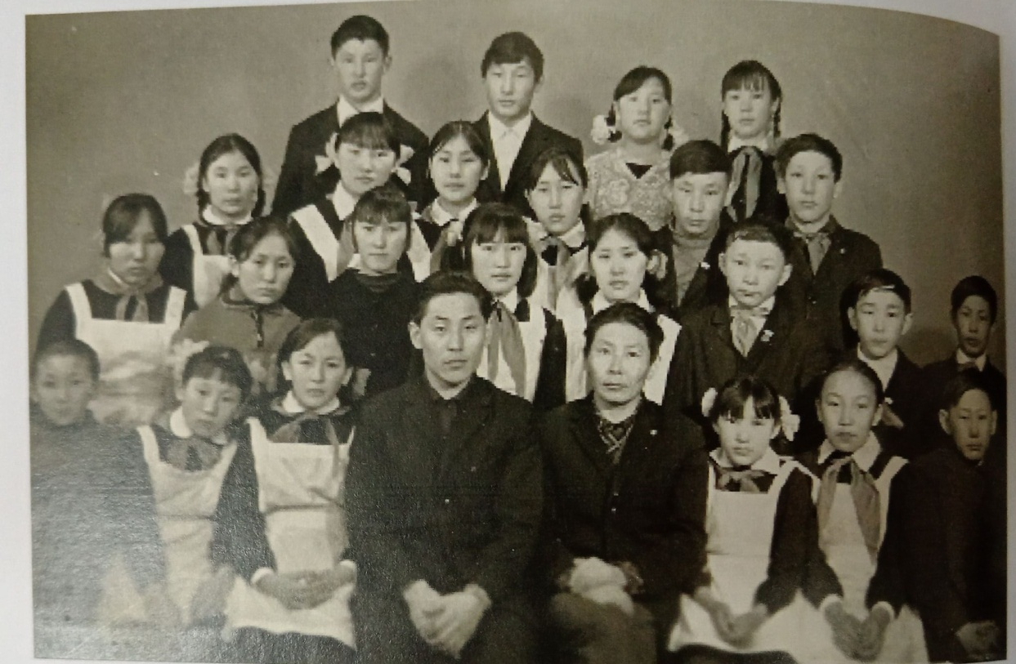
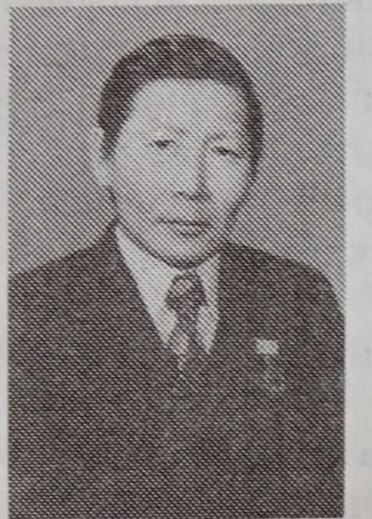
Саввинов Василий Николаевич, Чаппанда оскуолатын учуутала. Чаппандаҕа хас да хоровой кружоктары тэрийэн үлэлэппитэ,Российскай Федерация үөрэҕириитин туйгуна, В.И.Ленин төрөөбүтэ 100 сыла туолуутун бэлиэтээн «Килбиэннээх үлэтин иһин» юбилейнай мэтээллээх , Республика 50 сылыгар аналлаах бэлиэ хаһаайына. Үлэ, тыыл , педагогическай үлэ бэтэрээнэ. Чаппанда нэһилиэгин бочуоттаах олохтооҕо. 1960 с Республика норуоттарын 1 –кы Спартакиадатын дуобакка чемпиона. Республика 1-кы фестивалын кыттыылааҕа. Элбэх ахсааннаах грамоталардаах. Билигин Дьокуускайга олорор.

Slide 31
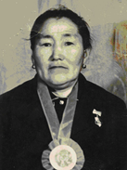
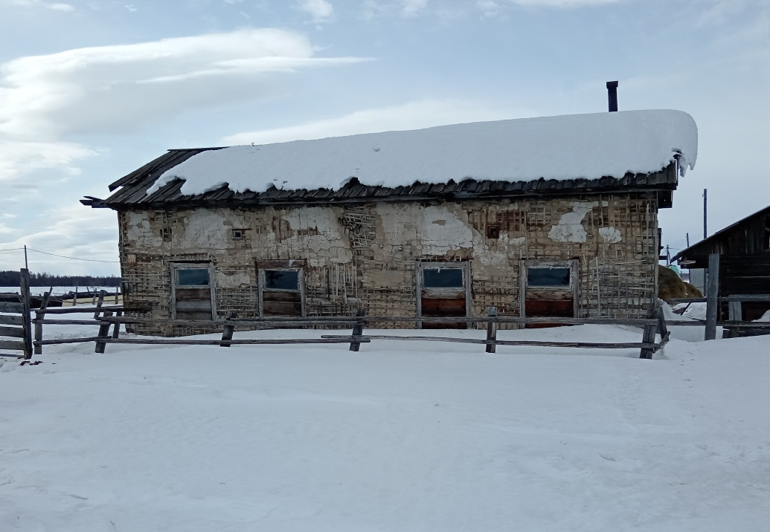
Скобелева уулуссаҕа олорбут Семенова Анна Васильевна 12 оҕолоох, Малдьаҕартан төрүттээх, үлэ, тыыл бэтэрээнэ, Дьоруой ийэ детсадка өр кэмҥэ минньигэс аһынан, оҕолору аһатан, өр кэмҥэ ситиһиилээхтик үлэлээн, 12 оҕону атахтарыгар туруоран, үлэһит, хоһуун дьоннору иитэлээн таһаарбыта. Оҕолоро, сиэннэрэ, хос сиэннэрэ билигин араас сиринэн тарҕанан, үлэлии, үөрэнэ сылдьаллар

Slide 32
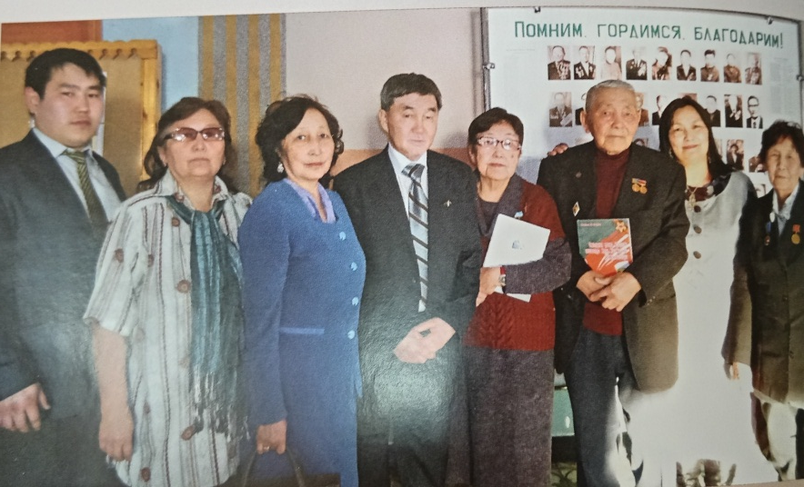
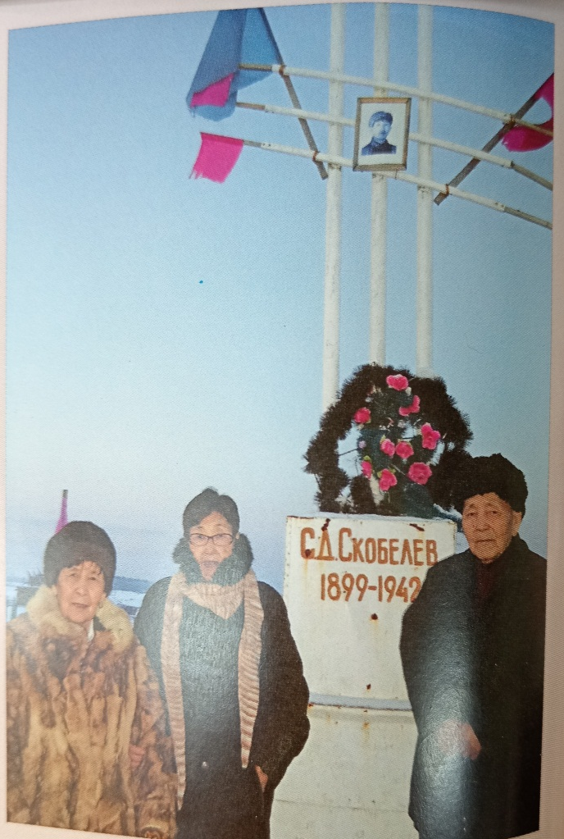
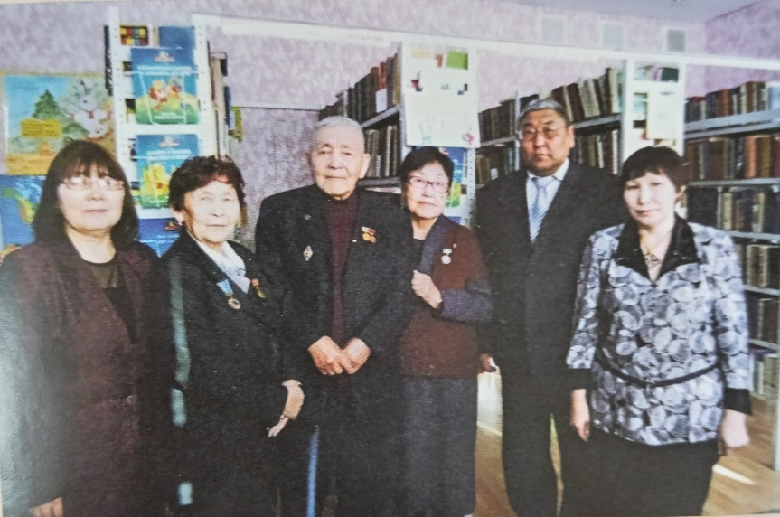
Максим Спиридонович Скобелев Спиридон Данилович уола 2011 сыллаахха Чаппандаҕа кэлэ сылдьан.

Slide 33
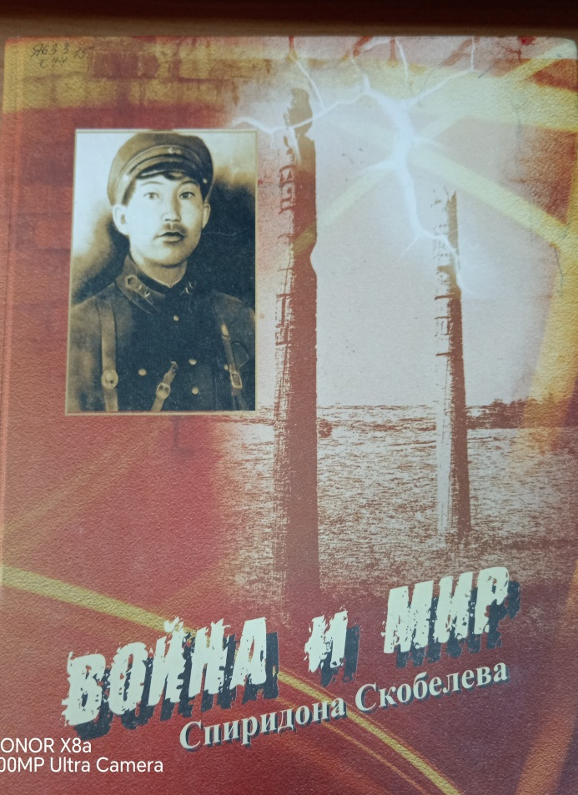
Максим Спиридонович Скобелев Спиридон Данилович уола 2011 сыллаахха аҕатын туһунан таһаарбыт «Война и мир Спиридона Скобелева» кинигэтин библиотекаҕа, түмэлгэ, оскуолаҕа бэлэхтээбитэ. Мин бу суруйуубар Максим Скобелев аҕатын туһунан суруйбут ахтыытын киллэрдим

Slide 34
Түмүк
Биллэн туран билигин эдэр ыччакка сэрии тиэмэтэ саамай актуальнай тоҕо диэтэххэ норуот бэйэтин ааспыт историятыгар олук уурбут чаҕылхай дьонун ытыктыахтаах, кинилэр ааттарын көлүөнэттэн көлүөнэҕэ тириэрдэ туруохтаах. Биһиги кинилэри холобур оҥостон киэн, дириҥ билиилээх дьон буолан тахсыахпыт.
Бу дакылаат түмүгүнэн, Аҕа дойду улуу сэриитэ норуокка улахан охсуутун биллим. Мин Спиридон Скобелев туһунан манныктары биллим.
• Спиридон Данилович Скобелев икки сэрии: гражданскай уонна Аҕа дойдуну көмүскүүр сэриилэр кыттыылааҕа буоларын;
• Кини үтүө аатын үйэтитэн Саха суруйааччыта Сергей Васильев-Бороҕоонускай туруорсуутунан, Чаппандатан ССРС култууратын туйгуна Едизаров Василий Иванович пааматынньык оҥорон туруорбутун.
• Уонна пааматынньык турар уулуссата Скобелев аатын сүкпүтүн.
• Кини бииргэ төрөөбүттэрин, дьиэ кэргэнин биллим.
• Скобелев аатынан уулуссаҕа олорон, үлэлээн ааспыт өрөспүүбүлүкэҕэ, улууска, нэһилиэкпитигэр киэн туттар, биллэр дьоннорбутун биллим.
Мин Спиридон Данилович курдук үтүө, хорсун санаалаах, үлэһит, тулуурдаах биир дойдулаахпынан киэн туттабын. Бу суруйбут үлэбин ситэрэн-хоторон өссө салгыы суруллан барыа диэн эрэнэбин.

